Slide 1
En 5 minutos iniciamos

Slide 2

Evidencia de desempeño: GA7-220501096-AA1-EV02 definir estándares de codificación de acuerdo a plataforma de desarrollo elegida
Con base en las características del software a desarrollar realice un informe técnico con el estándar de codificación a utilizar para el desarrollo del software según lo visto en el componente "Aplicación del paradigma orientado a objetos”.

Slide 3
Objetivo
Con base en las características del software a desarrollar realice un informe técnico con el estándar de codificación a utilizar para el desarrollo del software según lo visto en el componente "Aplicación del paradigma orientado a objetos”..

Slide 4
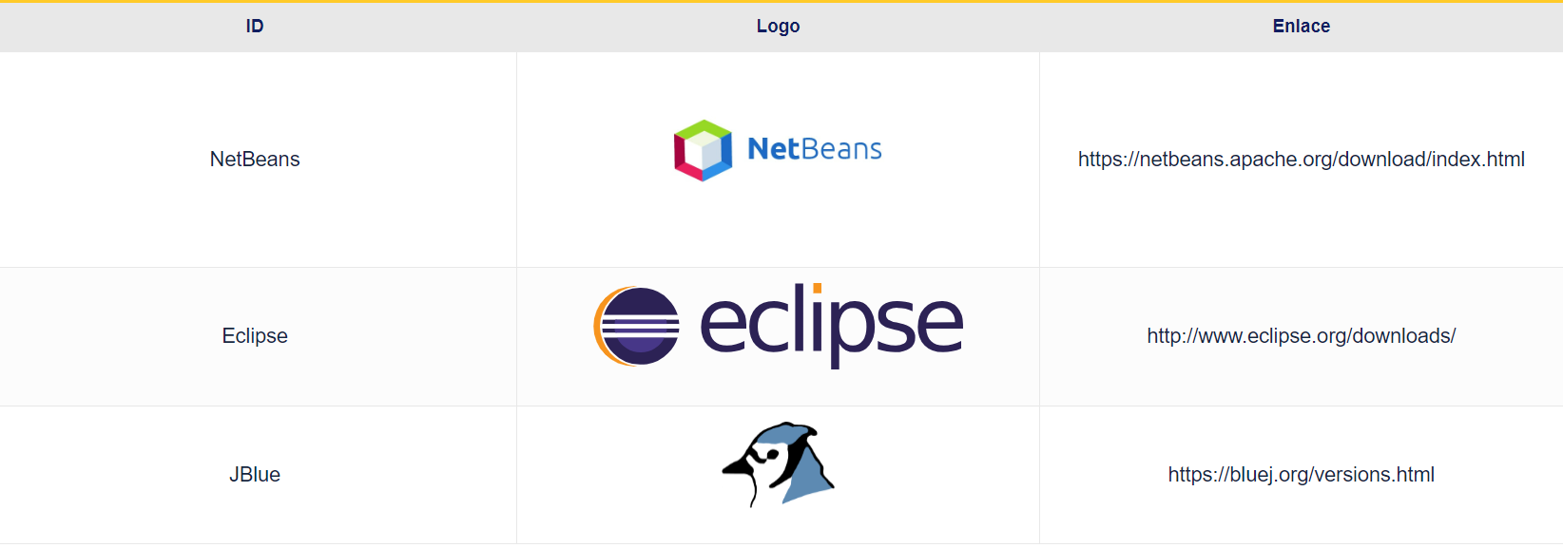
Aplicación del paradigma orientado a objetos

Slide 5
Definición de P.O.O
P.O.O. es una abreviatura de "Programación Orientada a Objetos", que es un paradigma de programación utilizado en el desarrollo de software. La Programación Orientada a Objetos se basa en el concepto de "objetos", que son unidades autónomas que representan datos y funcionalidades relacionadas en un programa.
Notes:
C:\Users\Windows\Documents\dumps

Slide 6
Definición de Objetos
En la Programación Orientada a Objetos, los objetos son instancias de clases, que son plantillas o moldes que definen la estructura y el comportamiento de los objetos. Cada objeto tiene atributos (variables) y métodos (funciones) que operan en esos atributos
Notes:
C:\Users\Windows\Documents\dumps

Slide 7
Definición de Clases
Las clases son las plantillas que definen la estructura y el comportamiento de los objetos. Una clase define los atributos y los métodos que los objetos creados a partir de esa clase tendrán
Notes:
C:\Users\Windows\Documents\dumps

Slide 8
Definición de Encapsulamiento
La encapsulación implica que los datos (atributos) y los métodos relacionados se agrupen en un objeto y se controlen de manera que solo se pueda acceder a ellos a través de interfaces bien definidas. Esto proporciona una forma de ocultar los detalles de implementación y proteger los datos de acceso no autorizado
Notes:
C:\Users\Windows\Documents\dumps

Slide 9
Definición de Herencia
La herencia permite que una clase (llamada subclase o clase hija) herede atributos y métodos de otra clase (llamada superclase o clase padre). Esto fomenta la reutilización del código y la creación de jerarquías de clases
Notes:
C:\Users\Windows\Documents\dumps

Slide 10
Definición de Polimorfismo
El polimorfismo permite que objetos de diferentes clases se comporten de manera similar en función de una interfaz común. Esto facilita la creación de código genérico y extensible.
Notes:
C:\Users\Windows\Documents\dumps

Slide 11
MINIPORTAL WEB DE DESERCIONES
Portal de horarios
Configuración del entorno de desarrollo
Estructura del proyecto
Diseño de la interfaz de usuario
Implementación del modelo
Implementación de controladores
Integración de JavaScript
Generación de informes

Slide 12
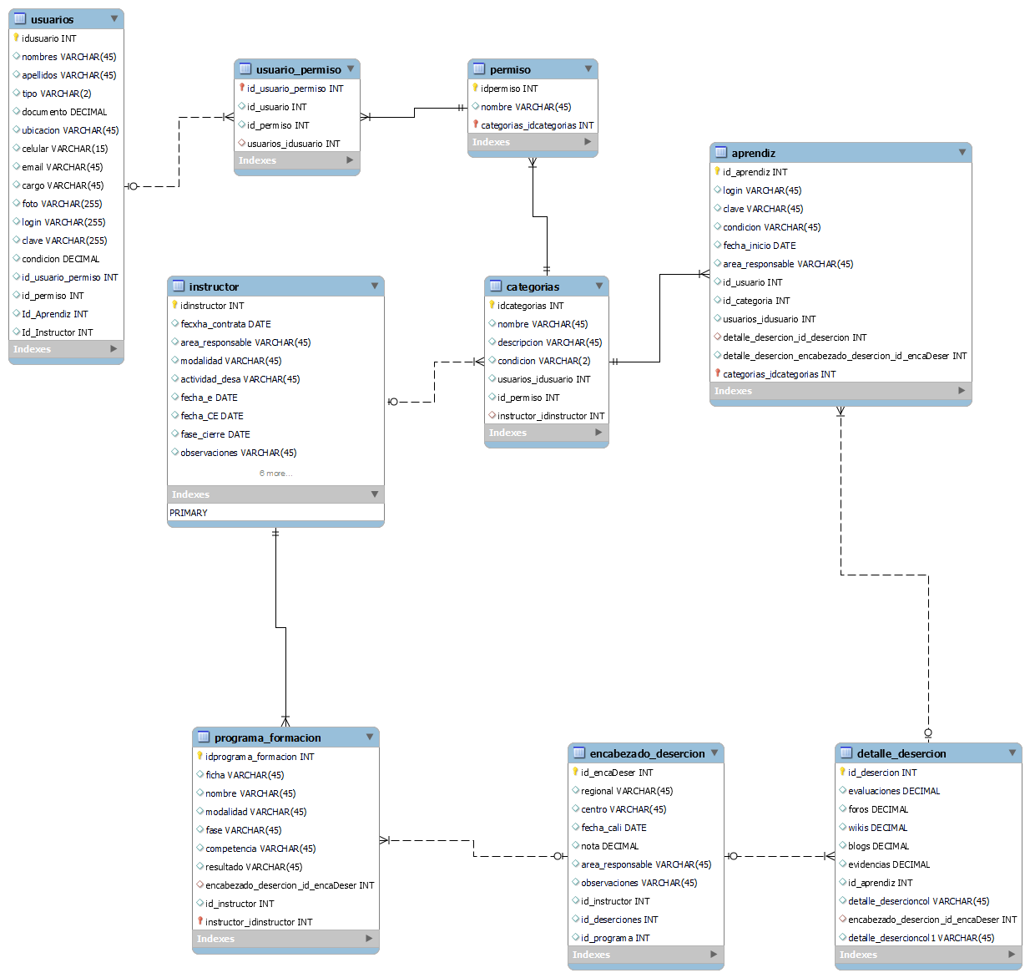
Configuración del entorno de desarrollo
Instala un servidor web local como Apache.
Configura PHP y asegúrate de tener la extensión de MySQL habilitada.
Crea una base de datos en tu servidor local y asegúrate de importar las tablas y datos proporcionados en el archivo SQL dump.

Slide 13
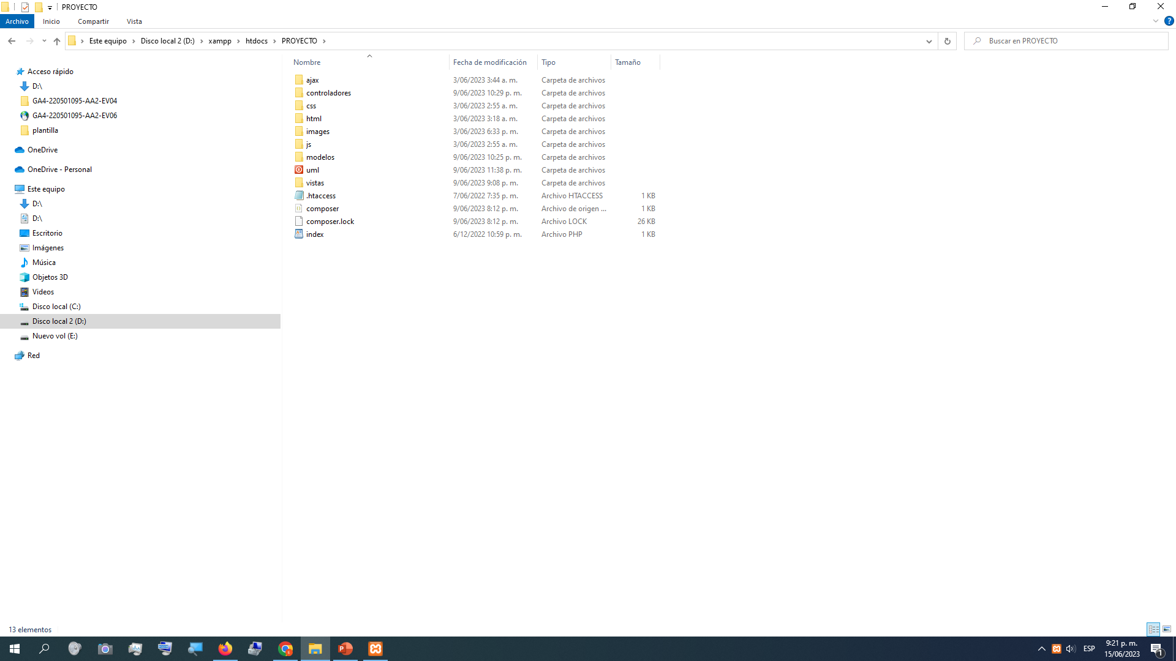
Estructura del proyecto:
Crea la estructura de carpetas para tu proyecto MVC. Puedes tener carpetas como "models", "views", "controllers", "css", "js", etc.

Slide 14



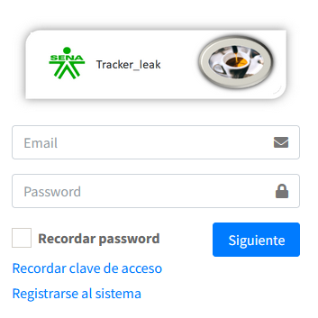
Diseño de la interfaz de usuario:
Tracker_leak
Crea los archivos HTML y CSS para diseñar las páginas de tu portal. Puedes utilizar Bootstrap para facilitar el diseño y hacerlo responsive.
Notes:
Rastreo de conocimientos.

Slide 15
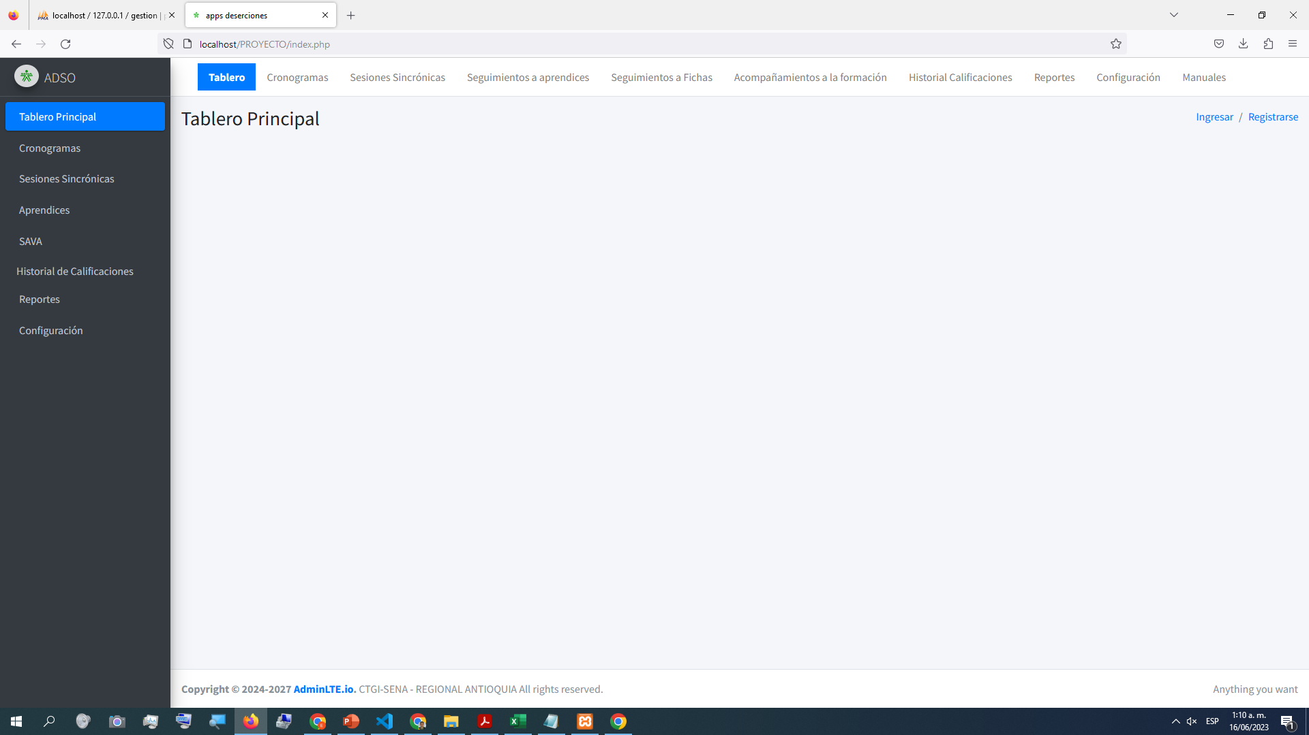
Diseño de la interfaz de usuario:
Crea los archivos HTML y CSS para diseñar las páginas de tu portal. Puedes utilizar Bootstrap para facilitar el diseño y hacerlo responsive.
Notes:
admin@tiendavirtual.com
admin123

Slide 16
Elementos para tener en cuenta en el documento:
Se deben seguir las normas básicas de presentación de un documento escrito, es decir el documento debe tener como mínimo una portada, introducción, objetivo, estándares de codificación como nombramiento de variables, declaración de clases, declaración de métodos etc.

Slide 17

Lineamientos generales para la entrega de la evidencia:
● Productos para entregar: documento informe técnico
● Extensión: Libre.
● Formato: PDF.
● Para hacer el envío de la evidencia remítase al área de la actividad correspondiente y acceda al espacio:
informe técnico de plan de trabajo para construcción de software GA7-220501096-AA1-EV01.
Notes:
https://www.youtube.com/watch?v=BGStNPa0qRk

Slide 18
10 minutos de pausa activa

Slide 19

¿Inquietudes Dudas?
.

Slide 20
Evidencia de conocimiento: GA7-220501096-AA1-EV03 identifica herramientas de versionamiento
Notes:
C:\Users\Windows\Documents\dumps

Slide 21
Objetivo
Tomando como referencia el componente formativo “Integración continua”, realice una tabla con las diferencias entre el sistema de control de versionamiento git local y git remoto.

Slide 22
Introducción
La integración continua es una de las prácticas fundamentales de DevOps y al realizar su implementación se garantiza la disponibilidad de un espacio compartido en el que todo el grupo podrá ver y gestionar, de forma unificada, el trabajo propio y el de los compañeros de proyecto por medio de sistemas conocidos como control de versiones.
Notes:
C:\Users\Windows\Documents\dumps

Slide 23
Definición DevOps
DevOps es una cultura, conjunto de prácticas y filosofía de desarrollo de software que busca la colaboración estrecha y la integración continua entre los equipos de desarrollo (Dev) y operaciones (Ops) dentro de una organización. El término "DevOps" se deriva de la combinación de "Development" (Desarrollo) y "Operations" (Operaciones).
La idea central de DevOps es eliminar las barreras y la fricción que a menudo existen entre los equipos de desarrollo y operaciones, con el objetivo de lograr una entrega de software más rápida, confiable y eficiente.
Notes:
C:\Users\Windows\Documents\dumps

Slide 24
Características
Algunos aspectos clave de DevOps incluyen:
Integración Continúa(CI)
Entrega Continúa(CD)
Monitoreo
Automatización
Colaboración
Cultura
Notes:
La automatización desempeña un papel fundamental en DevOps, permitiendo la creación de flujos de trabajo de desarrollo, pruebas y despliegue automáticos. Esto reduce errores manuales y acelera el proceso de entrega de software.

Slide 25
Integración Continúa(CI)
La CI implica la integración constante de cambios en el código fuente en un repositorio central, seguida de pruebas automáticas para garantizar la calidad. Esto ayuda a detectar y resolver problemas de manera temprana.
Notes:
C:\Users\Windows\Documents\dumps

Slide 26
Entrega Continúa(CD)
La CI implica la integración constante de cambios en el código fuente en un repositorio central, seguida de pruebas automáticas para garantizar la calidad. Esto ayuda a detectar y resolver problemas de manera temprana.
Notes:
C:\Users\Windows\Documents\dumps

Slide 27
Colaboración
DevOps fomenta la colaboración estrecha entre desarrolladores, operadores, equipos de seguridad y otros departamentos. La comunicación abierta y la colaboración ayudan a resolver problemas más rápido y a alinear los objetivos.
Notes:
C:\Users\Windows\Documents\dumps

Slide 28
Monitoreo
La monitorización constante de las aplicaciones en producción permite identificar problemas y mejoras potenciales. La retroalimentación se utiliza para alimentar mejoras en los ciclos de desarrollo y despliegue.
Notes:
C:\Users\Windows\Documents\dumps

Slide 29
Cultura
DevOps también se enfoca en la cultura organizativa, promoviendo la responsabilidad compartida, la transparencia y la mentalidad de mejora continua.
Notes:
C:\Users\Windows\Documents\dumps

Slide 30
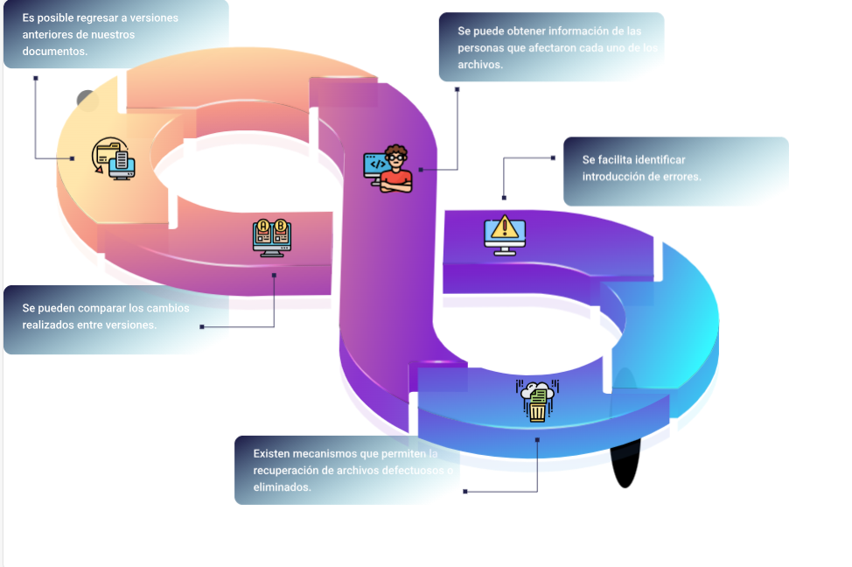

Slide 31
Definición de Git y GitLab
Git es un sistema de control de versiones distribuido que se utiliza ampliamente en el desarrollo de software y la gestión de proyectos colaborativos. Fue desarrollado por Linus Torvalds en 2005 y se ha convertido en una herramienta esencial para el seguimiento de cambios en el código fuente, la colaboración entre desarrolladores y la gestión de proyectos.
En términos simples, Git permite a los desarrolladores registrar y rastrear las modificaciones realizadas en un conjunto de archivos a lo largo del tiempo
Notes:
C:\Users\Windows\Documents\dumps

Slide 32
Características:
Control de versiones: Git registra y gestiona todas las modificaciones realizadas en los archivos, lo que permite a los desarrolladores acceder a versiones anteriores, comparar cambios y colaborar de manera eficiente.
Distribución: Git es un sistema de control de versiones distribuido, lo que significa que cada usuario tiene una copia completa del repositorio. Esto facilita el trabajo colaborativo en equipos distribuidos y evita la dependencia de un servidor central.
Notes:
C:\Users\Windows\Documents\dumps

Slide 33
Características:
Ramificación y fusión: Los desarrolladores pueden crear ramas (branches) para trabajar en características o correcciones de errores específicas sin afectar la rama principal. Luego, pueden fusionar (merge) estas ramas de nuevo en la rama principal cuando estén listas.
Eficiencia: Git almacena cambios en forma de "instantáneas" (snapshots) en lugar de copias completas de cada archivo en cada revisión, lo que lo hace eficiente en términos de almacenamiento y transferencia de datos.
Notes:
C:\Users\Windows\Documents\dumps

Slide 34
Características:
Historia de cambios: Git proporciona un registro detallado de todos los cambios realizados en el proyecto, lo que facilita la identificación de quién realizó cada modificación y cuándo.
Notes:
C:\Users\Windows\Documents\dumps

Slide 35
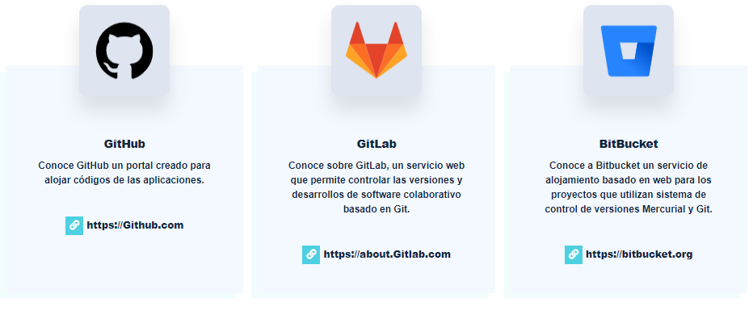
Plataformas para implementar integración continua - Gitlab
Link
Link
Link
Notes:
C:\Users\Windows\Documents\dumps

Slide 36
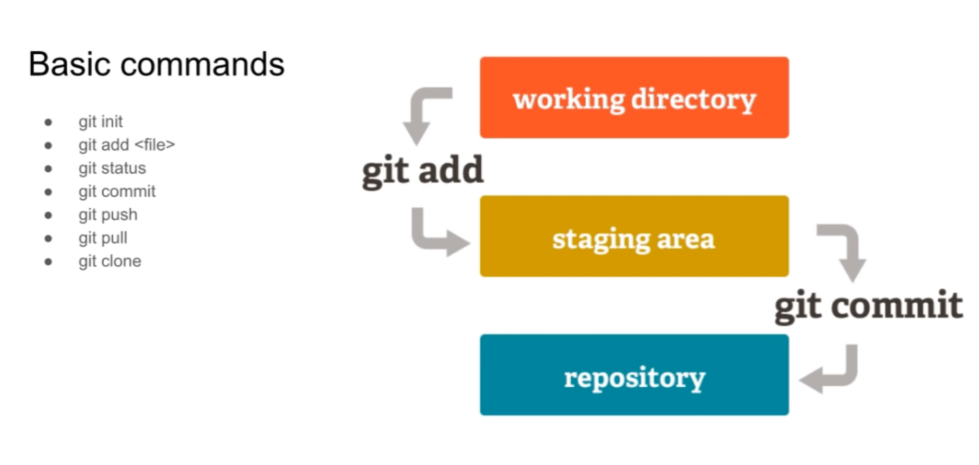
Comandos básicos:
Notes:
C:\Users\Windows\Documents\dumps

Slide 37
Instalación
Notes:
https://www.youtube.com/watch?v=WcYTcttEf50

Slide 38
Comandos básicos:
Notes:
C:\Users\Windows\Documents\dumps

Slide 39
Comandos básicos:
Notes:
C:\Users\Windows\Documents\dumps

Slide 40
Elementos para tener en cuenta en el documento:
Se deben seguir las normas básicas de presentación de un documento escrito, es decir el documento debe tener como mínimo una portada, introducción, objetivo, tablas con diferencias y características y comandos de git local y git remoto.
Realice una tabla con la descripción de los comandos básicos de git remoto y git local
Notes:
C:\Users\Windows\Documents\dumps

Slide 41
Lineamientos generales para la entrega de la evidencia:
Productos para entregar: documento informe técnico
● Extensión: Libre.
● Formato: PDF.
Para hacer el envío de la evidencia remítase al área de la actividad correspondiente y acceda al espacio:
identifica herramientas de versionamiento GA7-220501096-AA1-EV03 .
Notes:
https://www.youtube.com/watch?v=BGStNPa0qRk

Slide 42
¿Inquietudes Dudas?
.

